Slide 1
REQUISITOS NO FUNCIONALES
PRY1111

Slide 2
REQUISITOS NO FUNCIONALES
Son aquellos que no se refieren directamente a las funciones específicas, sino a las propiedades emergentes.
Definen las restricciones del sistema y atributos de calidad.
Surgen de las necesidades del usuario/cliente debido a restricciones de presupuesto, políticas de la organización, interoperabilidad, etc.
Son restricciones de los servicios o funciones ofrecidos por el sistema.
Incluyen restricciones de tiempo, sobre el proceso de desarrollo y estándares.
A menudo se aplican al sistema en su totalidad. Normalmente apenas se aplican a características o servicios individuales del sistema.

Slide 3
CLASIFICACIÓN DE SOMERVILLE
RNF de Producto
Limites o restricciones sobre el comportamiento del sistema, por lo cual establece límites y restricciones sobre lo que los diseñadores (arquitectos de software) e ingenieros de software pueden hacer.
RNF Organizacionales
Se derivan de las políticas y procedimientos de la organización tales como estándares de procesos o requerimientos de implementación. También corresponde a herramientas para la gestión del desarrollo de software.
RNF Externos
Limitaciones de tipo económica, interacción o necesidad del sistema de inter-operar con otros sistemas, requerimientos regulatorios en el área de salud, seguridad industrial o protección de datos, requerimientos legales como licencias, regulaciones o certificaciones que necesita el producto según la industria en el que se desempeñe.

Slide 4
CLASIFICACIÓN DE SOMERVILLE
Requerimientos NO Funcionales
Producto
Usabilidad
Eficiencia
Organizacionales
Entorno
Operacionales
Dependibilidad
Seguridad
Desarrollo
Externos
Regulatorios
Éticos
Legislativos

Slide 5
RNF DE PRODUCTO
Usabilidad
Eficiencia
Esfuerzo que necesita hacer un usuario para aprender, usar, ingresar datos e interpretar los resultados obtenidos de un software de aplicación.
Desempeño en cuanto a tiempo de respuesta, número de operaciones por segundo, etc.
También como consumo de recursos de memoria, procesador, espacio en disco o red.
Dependibilidad
Seguridad
Disponibilidad: Disposición del sistema para prestar servicio correctamente.
Confiabilidad: Continuidad del servicio prestado por el sistema.
Seguridad industrial: Ausencia de consecuencias catastróficas para el usuario o el ambiente.
Integridad: Ausencia de alteraciones inadecuadas al sistema.
Mantenibilidad: Posibilidad de realizar modificaciones o reparaciones a un proceso sin afectar la continuidad del servicio.
Capacidades funcionales o no funcionales que debe tener un sistema para cumplir atributos en el área de seguridad de tecnología de información, seguridad de datos, seguridad lógica, control de acceso a información (restricciones de acceso), autenticidad de la información, privacidad, etc.

Slide 6
RNF ORGANIZACIONALES
Entorno
Operacionales
Procedimientos operativos que describen como será usado el sistema dentro del contexto de la organización.
Desarrollo
Lenguaje de programación a usar, estándares de codificación, patrones (y antipatrones) de diseño y programación, herramientas para gestionar el desarrollo de software, entorno de desarrollo de software (ambiente de desarrollo), entorno de pruebas de software (ambiente de pruebas), entre otros aspectos.
Describen el ambiente operativo en el que se debe desenvolver el sistema.

Slide 7
RNF EXTERNOS
Regulatorios
Éticos
Aseguran que el sistema será aceptable para el usuario, público en general y se adapta a las costumbres de la sociedad en la que se desenvuelve o a la que presta servicios.
Legislativos
Características que debe cumplir el sistema para cumplir con la ley, por ejemplo en el área de contabilidad (normas contables y estándares financieros), requerimientos de seguridad industrial (para sistemas críticos), etc.
Leyes y reglamentos que establecen que debe hacer el sistema y como debe hacerlo para cumplirlas. El foco de un sistema o nueva funcionalidad puede ser exclusivamente para cumplir una regulación.

Slide 8
CALIDAD DEL PRODUCTO

Slide 9
EL ESTÁNDAR ISO 9.126
Es un estándar internacional para identificar los atributos clave de calidad que permiten evaluar los productos de software, indicando características y lineamientos para su uso.
Fue reemplazada por el proyecto SQuaRE (System and Software Quality Requirements and Evaluation), ISO 25000, el cual sigue los mismos conceptos.

Slide 10
CALIDAD DEL SOFTWARE
La calidad del producto de software es el grado en que el cliente percibe que un software cumple con sus expectativas.
Cuando no existe calidad del software los programas no realizan lo que esperamos y a la larga se abandonan por sobrecostos.
ISO 9126
Modelo de Calidad
Métrica Interior
Métrica Exterior
Calidad de Uso

Slide 11
MODELO DE CALIDAD
Modelo de Calidad
Funcionalidad
Fiabilidad/Confiabilidad
Usabilidad
Eficiencia
Facilidad de Mantenimiento
Portabilidad
Calidad Interna
Calidad Externa
http://unidad4rociomp.blogspot.com/2017/07/46.html
https://diplomadogestioncalidadsoftware2015.wordpress.com/norma-iso-9126/calidad-interna-y-externa/

Slide 12
MODELO DE CALIDAD FUNCIONALIDAD
Conjunto de funciones que satisfagan las necesidades de los usuarios.
FUNCIONALIDAD
Adecuación
Exactitud
Interoperabilidad
Seguridad
Cumplimiento
Funcional

Slide 13
MODELO DE CALIDAD CONFIABILIDAD
Capacidad del producto de software para conservar su nivel de desempeño bajo condiciones específicas durante un determinado período de tiempo.
CONFIABILIDAD
Madurez
Tolerancia a fallos
Cumplimiento de Fiabilidad
Facilidad de Recuperación

Slide 14
MODELO DE CALIDAD USABILIDAD
Capacidad del software de ser entendido, aprendido, y usado en forma fácil y atractiva.
USABILIDAD
Entendimiento
Aprendizaje
Conformidad de Uso
Operabilidad
Atracción

Slide 15
MODELO DE CALIDAD EFICIENCIA
Conjunto de atributos que relacionan el nivel de desempeño del software y la cantidad de recursos necesitados.
EFICIENCIA
Consumo de recursos
Conformidad de eficiencia
Comportamiento de tiempos

Slide 16
MODELO DE CALIDAD FACILIDAD DE MANTENIMIENTO
Conjunto de atributos relacionados con la facilidad de extender, modificar o corregir errores en un sistema software.
FACILIDAD DE MANTENIMIENTO
Facilidad de cambio
Facilidad de prueba
Estabilidad
Facilidad de análisis

Slide 17
MODELO DE CALIDAD PORTABILIDAD
Característica que posee un software para ejecutarse en diferentes plataformas
Código fuente del software es capaz de reutilizarse en vez de crearse un nuevo código cuando el software pasa de una plataforma a otra.
PORTABILIDAD
Capacidad de Instalación
Capacidad de Reemplazamiento

Slide 18
CALIDAD DE USO
Conjunto de atributos relacionados con la aceptación por parte del usuario final y aspectos de su seguridad
No intenta evaluar las propiedades intrínsecas del producto, por lo tanto, hace parte de la calidad externa del producto.
Calidad de Uso
Productividad
Seguridad
Satisfacción
Eficacia

Slide 19
EJEMPLOS DE ATRIBUTOS DE CALIDAD

Slide 20
ATRIBUTOS DE CALIDAD
Principalmente Importante para:
Usuarios |  | Desarrolladores
Availability | Disponibilidad | Maintainability | Mantenibilidad
Efficiency | Eficiencia | Portability | Portabilidad
Flexibility | Flexibilidad | Reusability | Reusabilidad
Integrity | Integridad | Testability | Testeabilidad
Interoperability | Interoperabilidad
Reliability | Confiabilidad
Robustness | Robustez
Usability | Usabilidad

Slide 21
ATRIBUTOS DE CALIDAD USUARIO
Disponibilidad (Availability)
El sistema deberá́ estar 99.5% disponible en los días de la semana entre las 6:00hrs y las 24:00hrs y al menos 99.95% disponible entre lasa 16:00hrs y 18:00hrs.
Eficiencia (Efficiency)
Al menos 25% de la capacidad del procesador y de la memoria RAM del computador deberá́ estar libre en las horas de mayor cargar de trabajo (16:00hrs a 18:00hrs).
Flexibilidad (Flexibility)
Un programador que tenga al menos seis meses de experiencia dando soporte a este producto deberá́ ser capaz de lograr que el producto pueda imprimir en un nuevo dispositivo de impresión en menos de una hora de trabajo.
Integridad (Integrity)
Únicamente los usuarios que tengan privilegios de acceso como auditores podrán ver los históricos de transacciones de los clientes.

Slide 22
ATRIBUTOS DE CALIDAD USUARIO
Interoperabilidad (Interoperability)
El sistema deberá́ poder importar los datos de reservas del hotel desde los archivos DBF de la aplicación que actualmente es usada en recepción.
Confiabilidad (Reliability)
No más de 3 transacciones de ventas mayores a $500.000 pesos pueden perderse por fallas del software.
Robustez (Robustness)
Si el editor de textos deja de responder antes de que el usuario grabe el archivo, el editor deberá́ poder recuperar todos los cambios hechos hasta 1 minuto antes de que el editor dejo de funcionar.
Usabilidad (Usability)
Un usuario entrenado debe ser capaz de registrar una reserva de habitación en un máximo de 4 minutos.

Slide 23
ATRIBUTOS DE CALIDAD DESARROLLADORES
Mantenibilidad (Maintainability)
Si la empresa decide cambiar de BD, un programador deberá poder modificar las rutinas de conexión hacia la nueva BD en no mas de 20HH.
Reusabilidad (Reusability)
El modulo de exportación de reportes en formato XML deberá poder ser reusado en todas las aplicaciones para retail.
Testeabilidad (Testability)
La complejidad ciclomática de un modulo no deberá exceder de 20.
Portabilidad (Portability)
El módulo de impresión remota del sistema deberá poder funcionar en versiones de Windows 7, Windows 10, Mac OSx 10.13.6 y Ubuntu (versiones 16.04 en adelante).

Slide 24
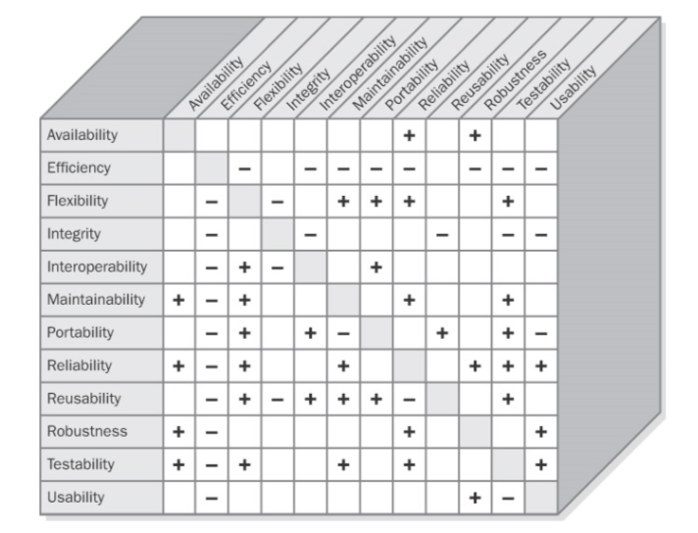
RELACIÓN ENTRE ATRIBUTOS
K. E. Wiegers. “Software Requirements (Second Edition)”. Microsoft Press, 2003.

Slide 25


APLICANDO
MATRIZ DE CLASIFICACIÓN DE REQUISITOS II
Ahora que hemos profundizado en los requisitos no funcionales, continúa completando la matriz de clasificación de requisitos.
En agilidad, entregar productos de calidad y funcionando es parte de los principios. Debido a esto los procesos de Quality Assurance han ido evolucionando, apareciendo el rol del QA. Te invitamos a revisar el video QA en la era agile

